Slide 1
TIAの小信号等価回路による モデルの確認
2024年6月20日
和田研 M1 小島光

Slide 2
目次
目的
初段のシミュレーション
二段目のシミュレーション
寄生成分を付加したシミュレーション
まとめ
ESDについて

Slide 3
目的
使用しているTIAの小信号等価回路が
問題ないのかを確認する。

Slide 4
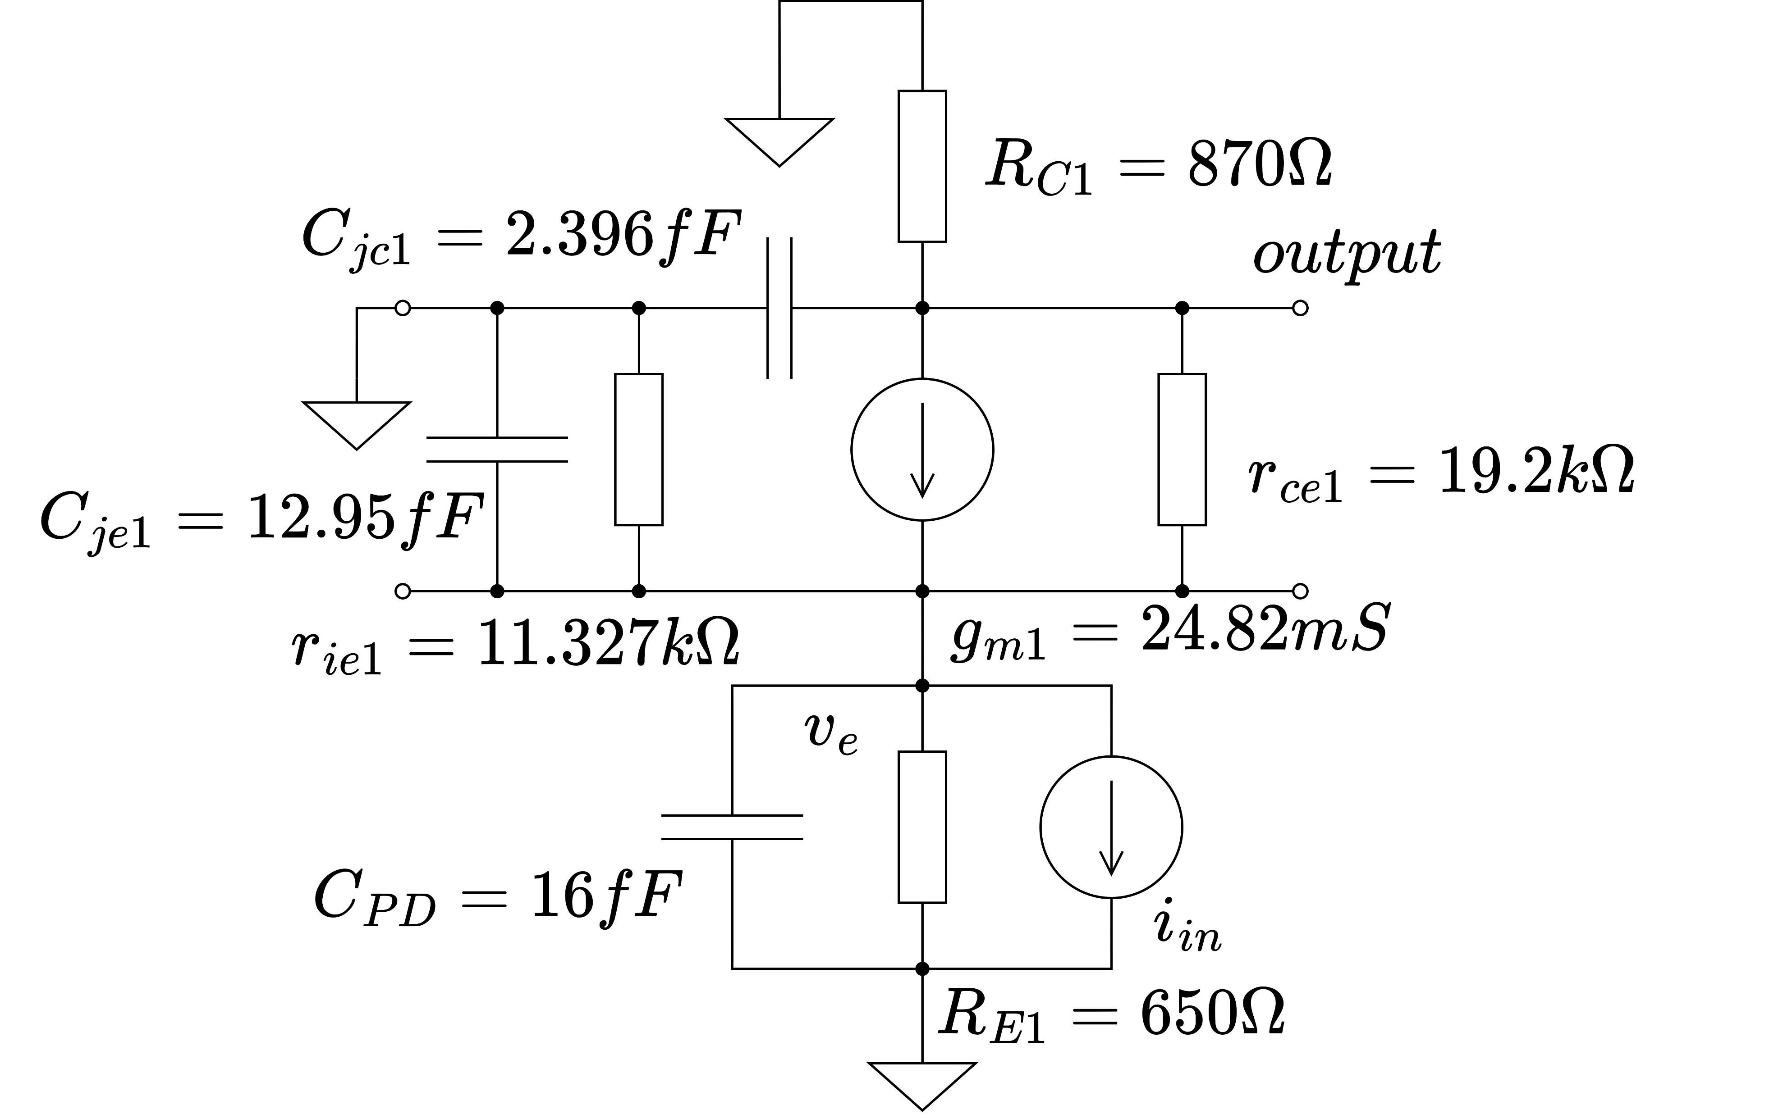
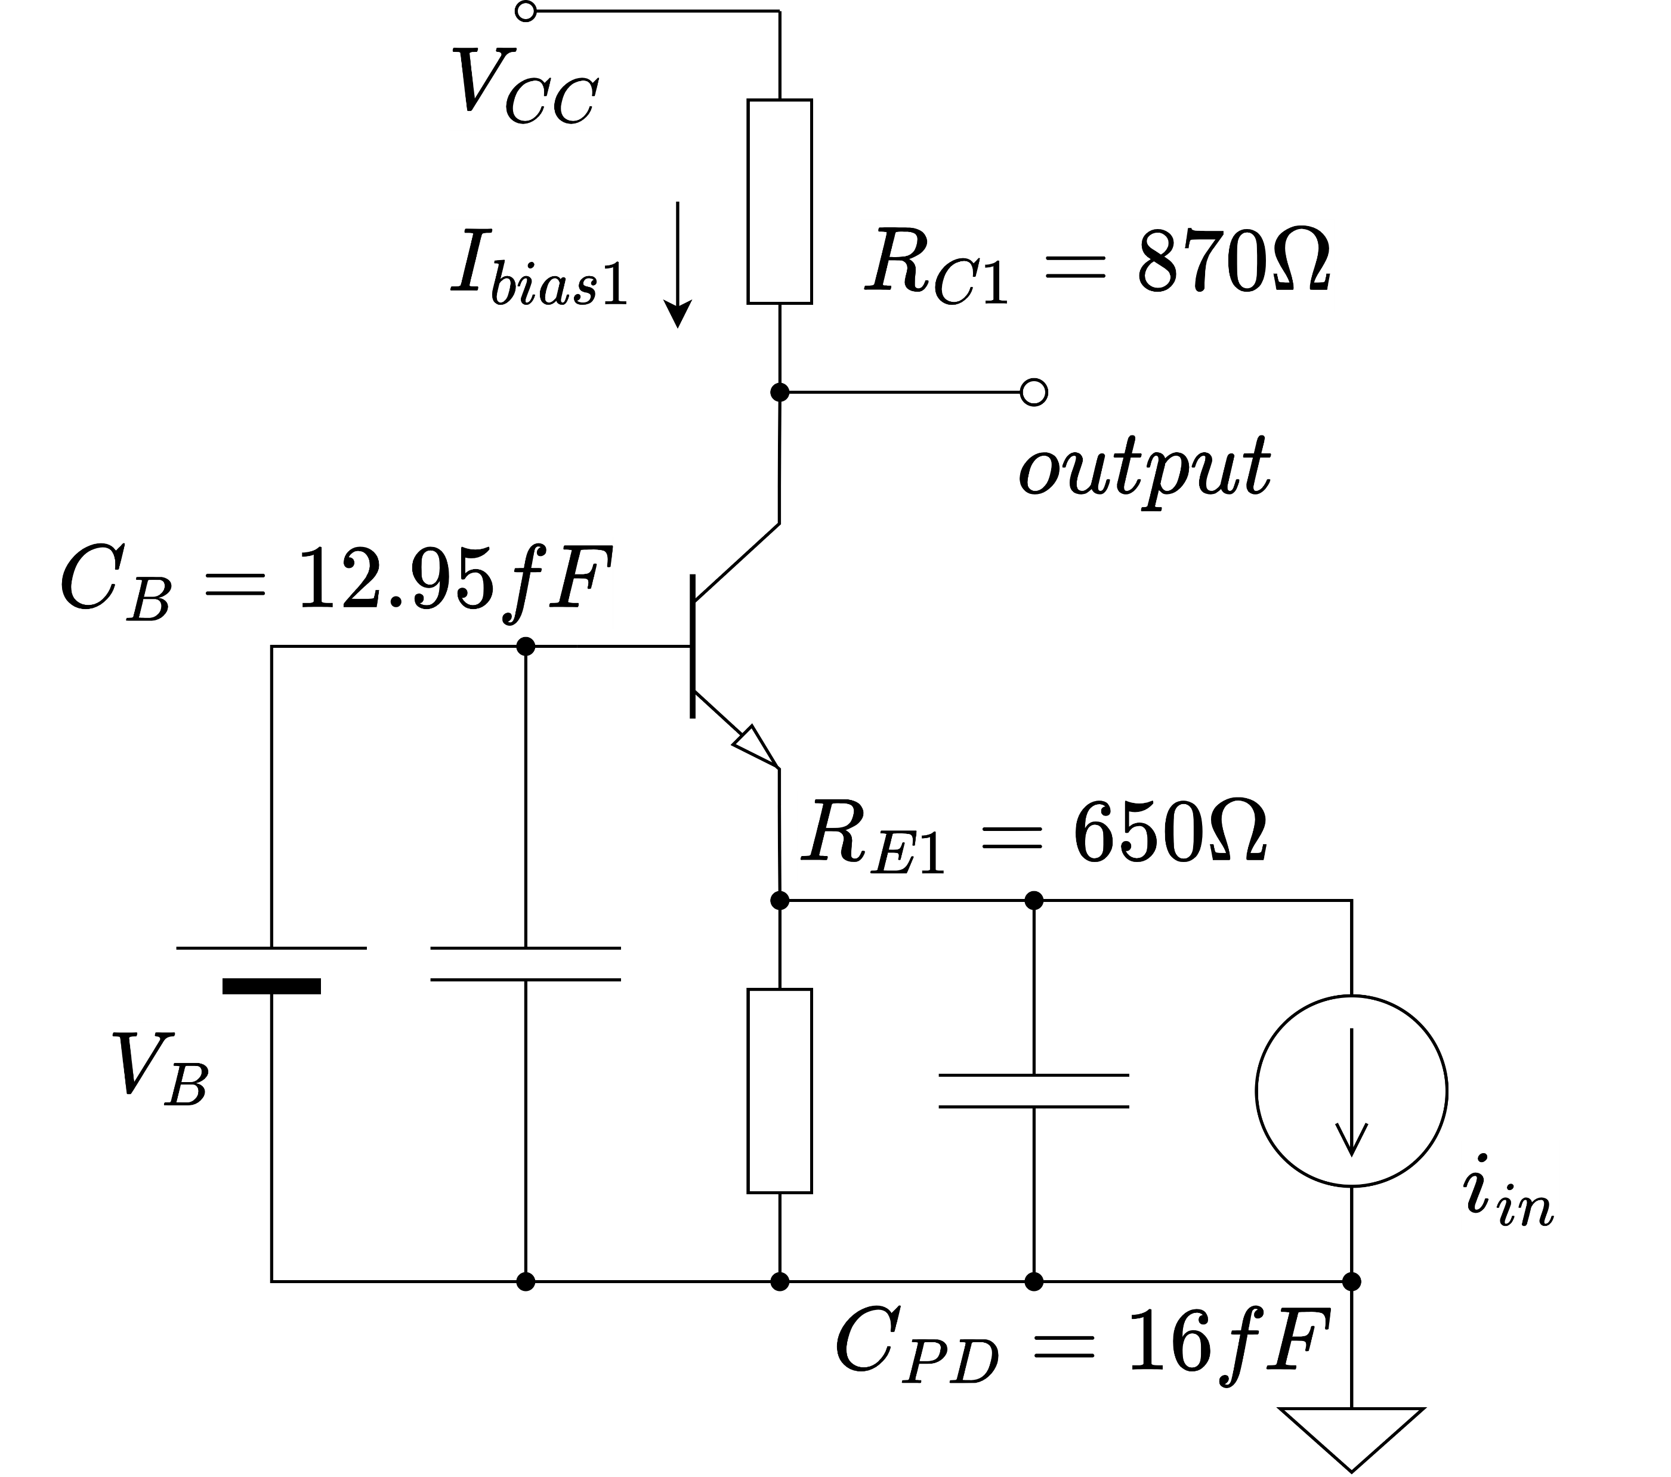
シミュレーション回路 – 初段
初段の小信号等価回路。
LTSpice上でシミュレーション。
寄生容量、入出力抵抗はvirtuosoのDC Operating Pointsから決定。
初段のシミュレーション回路。virtuoso上でIHPのモデルを使用してシミュレーション。

Slide 5
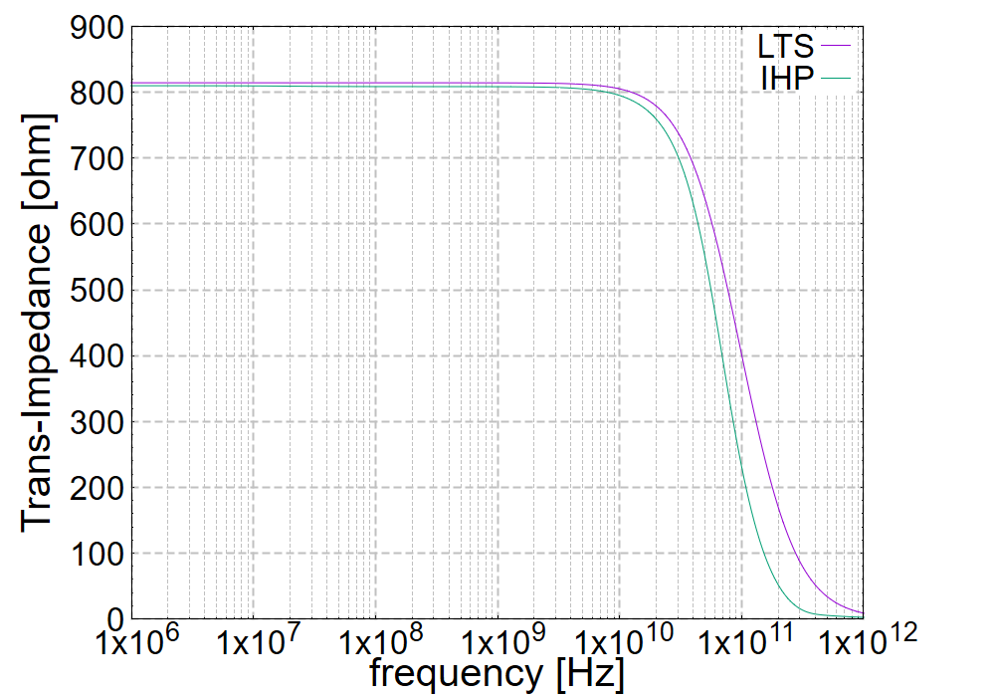
シミュレーション結果 – 初段
LTSpiceとvirtuosoでのモデルを使用したシミュレーション結果はかなり一致していた。
TIAのモデルとしては十分なよう。

Slide 6
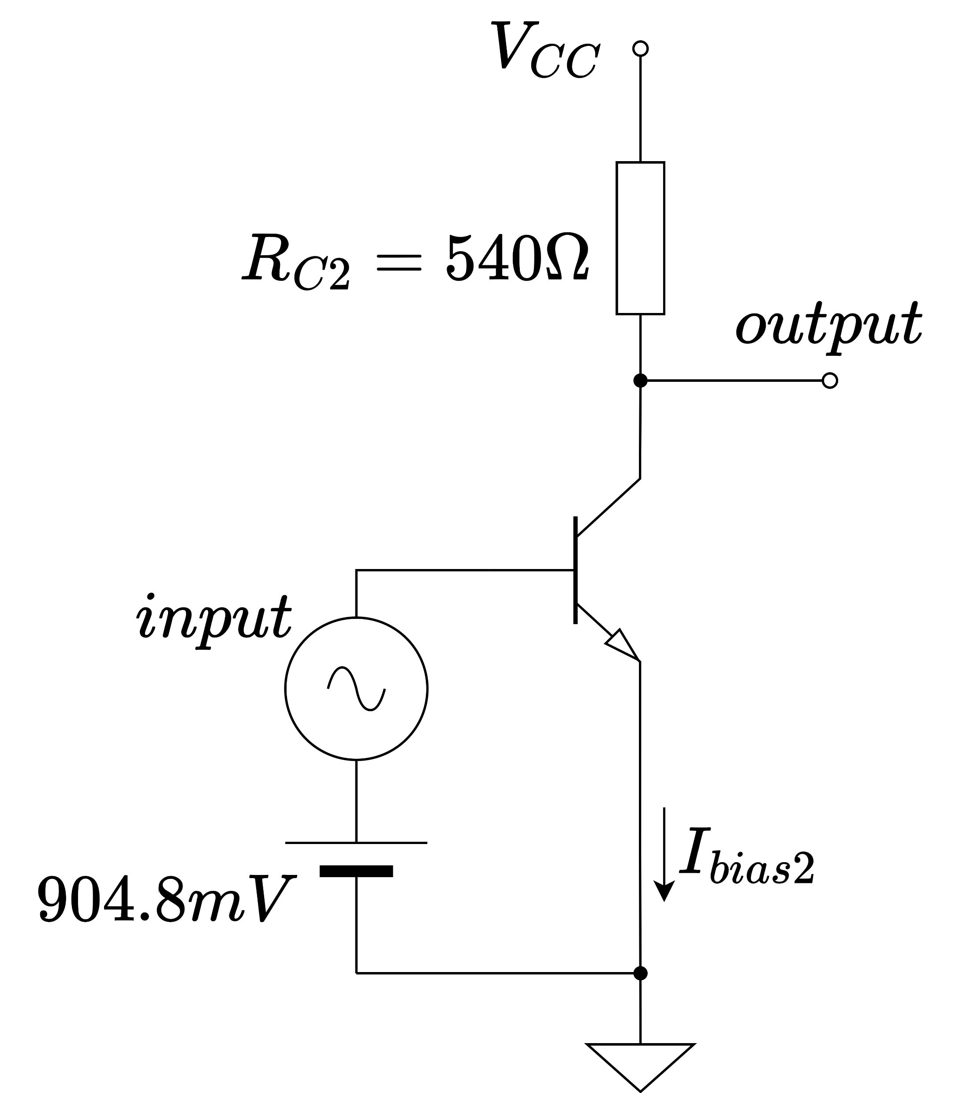
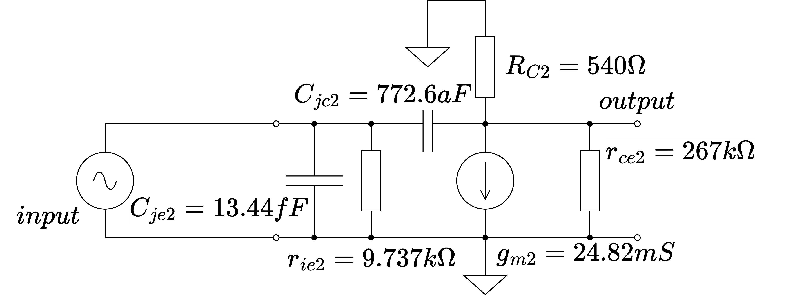
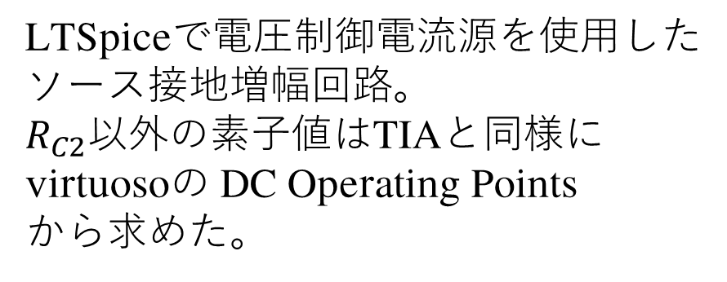
シミュレーション回路 – 二段目
LTSpiceで電圧制御電流源を使用した
ソース接地増幅回路。
$R_{C2}$以外の素子値はTIAと同様にvirtuosoの DC Operating Points
から求めた。
virtuosoでIHPのモデルを使用したソース接地増幅回路。

Slide 7
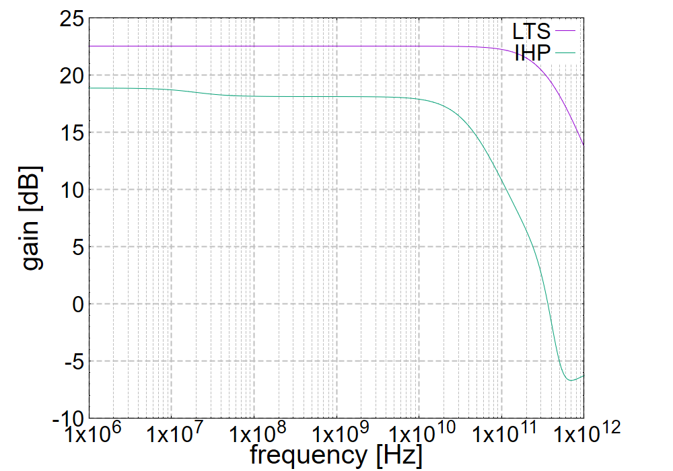
シミュレーション結果 – 二段目
全体的に4 dB程度の差があり、
遮断周波数も一桁程度ずれていた。
こちらはこのままのモデルでは
あまり一致しない。

Slide 8
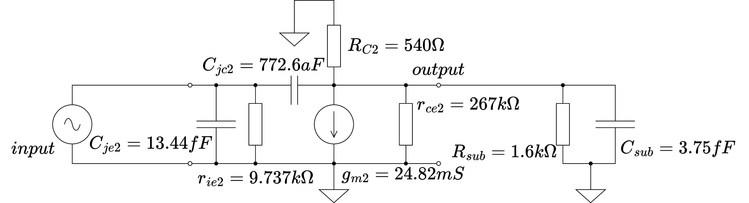
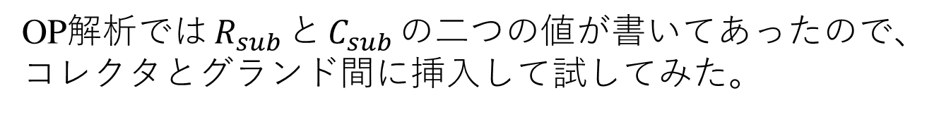
ソース接地の寄生成分
OP解析では$R_{sub}$と$C_{sub}$の二つの値が書いてあったので、コレクタとグランド間に挿入して試してみた。

Slide 9
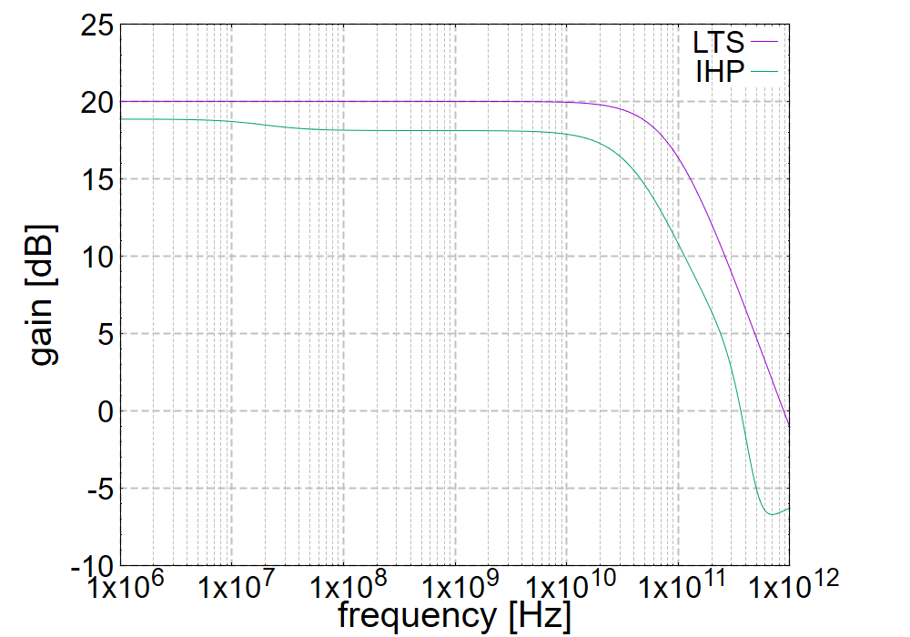
寄生成分をさらに追加したシミュレーション
IHPのモデルと遮断周波数は
かなり近づいた。
利得はまだ2 dB程度ずれている。
TIAの方にも同様に負荷するとIHPのモデルから離れた。

Slide 10
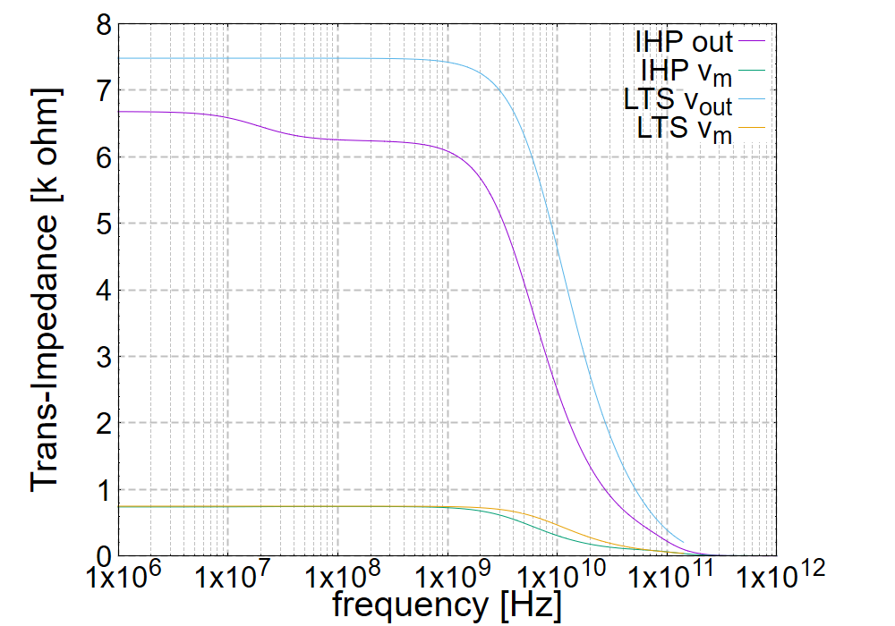
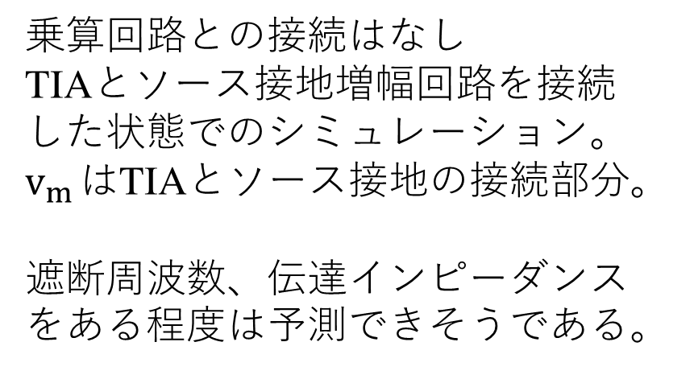
TIA+ソース接地のシミュレーション
乗算回路との接続はなし
TIAとソース接地増幅回路を接続した状態でのシミュレーション。
$v_{m}$はTIAとソース接地の接続部分。
遮断周波数、伝達インピーダンスをある程度は予測できそうである。

Slide 11
まとめ
TIAの方は小信号等価回路で十分モデリングできていたが、ソース接地増幅回路は少し怪しい。
これをもとにTIAの検討を進める。

Slide 12
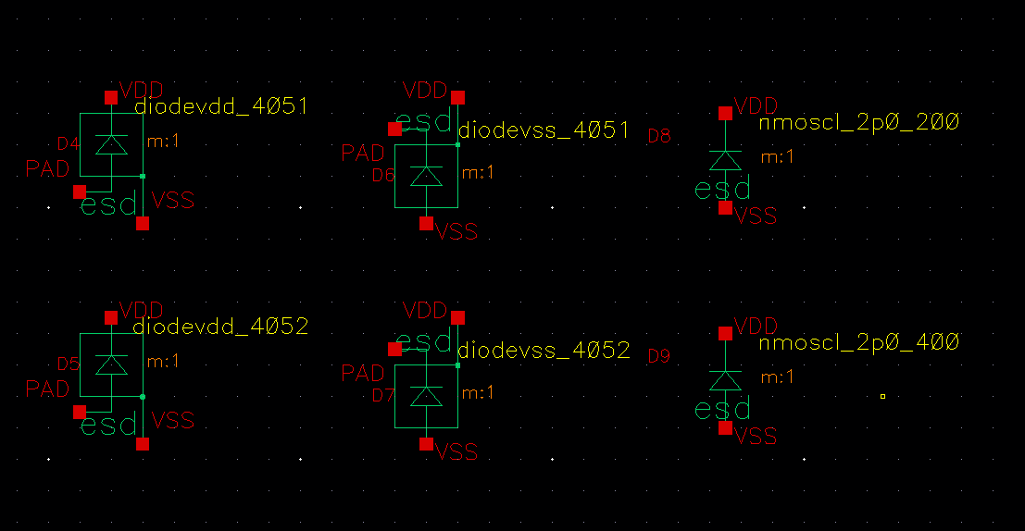
ESDについて
IHPでは6種類のESD保護素子が使える。

Slide 13
ESDについて
左はvdd側に、右はvss側に電流を流すESD保護ダイオード。
4051と4052の差はチャネル幅の差で4052の方が1.5倍くらい大きい。

Slide 14
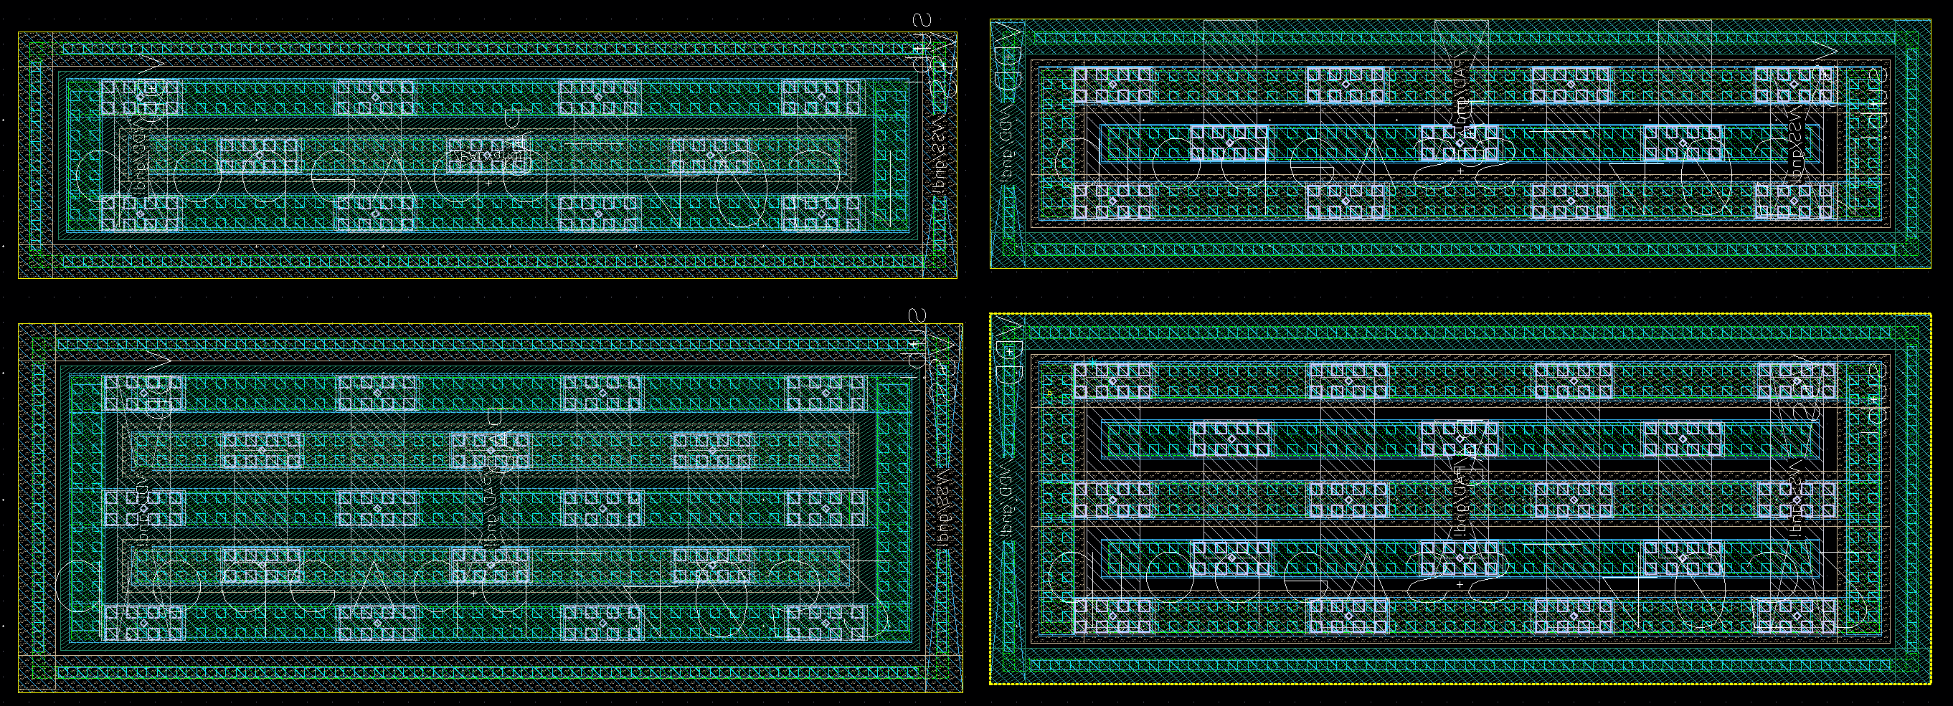
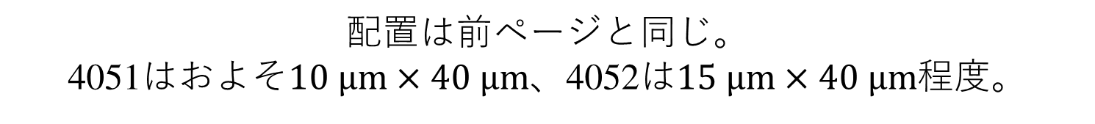
ESDについて
配置は前ページと同じ。
4051はおよそ$10 μm×40 μm$、4052は$15 μm×40 μm$程度。

Slide 15
ESDについて
PDKによると電源電圧を3.3 V付近に制限する素子。

Slide 16
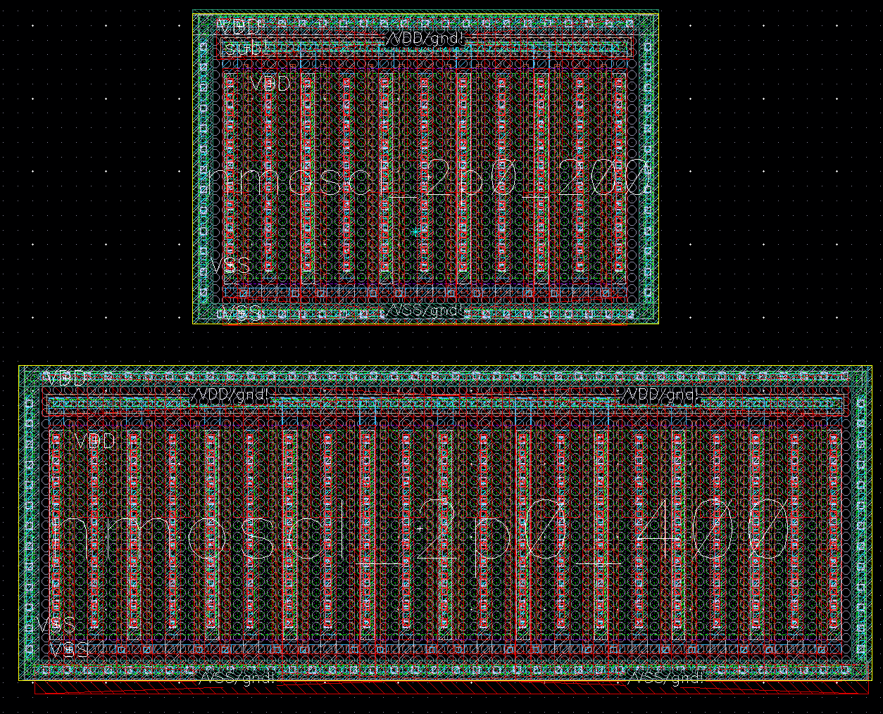
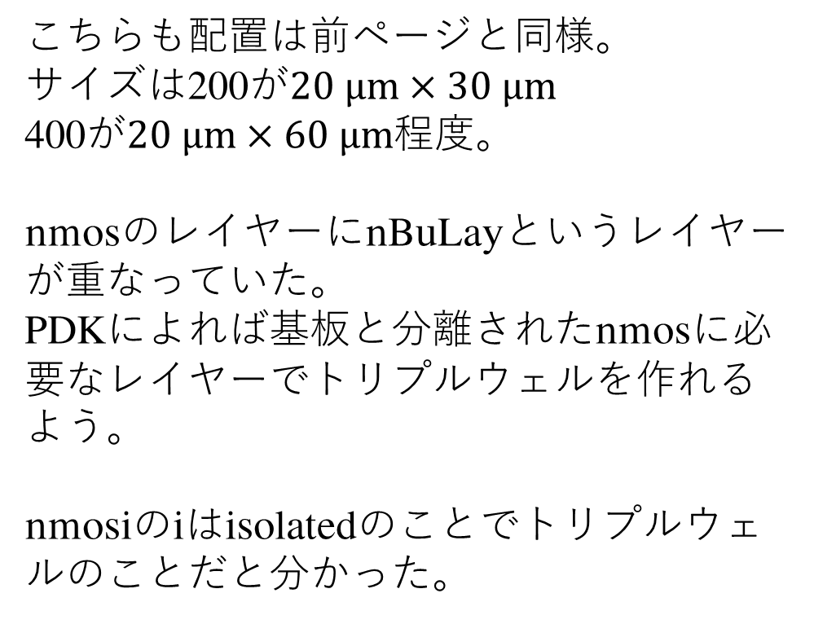
ESDについて
こちらも配置は前ページと同様。
サイズは200が$20 μm×30 μm$
400が$20 μm×60 μm$程度。
nmosのレイヤーにnBuLayというレイヤーが重なっていた。
PDKによれば基板と分離されたnmosに必要なレイヤーでトリプルウェルを作れるよう。
nmosiのiはisolatedのことでトリプルウェルのことだと分かった。

